Slide 1



الأخـصــــائـيـة آلاء محمد أنور الهـبيـــان
إعــادة التأهيــل الحركــي
مـجـازة في العـلاج الـفـيـزيائي والتأهيل الطبي
رئيســــة اللجنــة العلميـــة للعـــلاج الفيزيائــي
محاضرة معتمدة من قبل نقابة المهن الطبية في حماه
عـضـو في نـقـابـة المهن الطبية والصحية المساعدة
عـضـو في الجـمعـية الـسـورية للمعالجة الفيزيائية

Slide 2


Slide 3
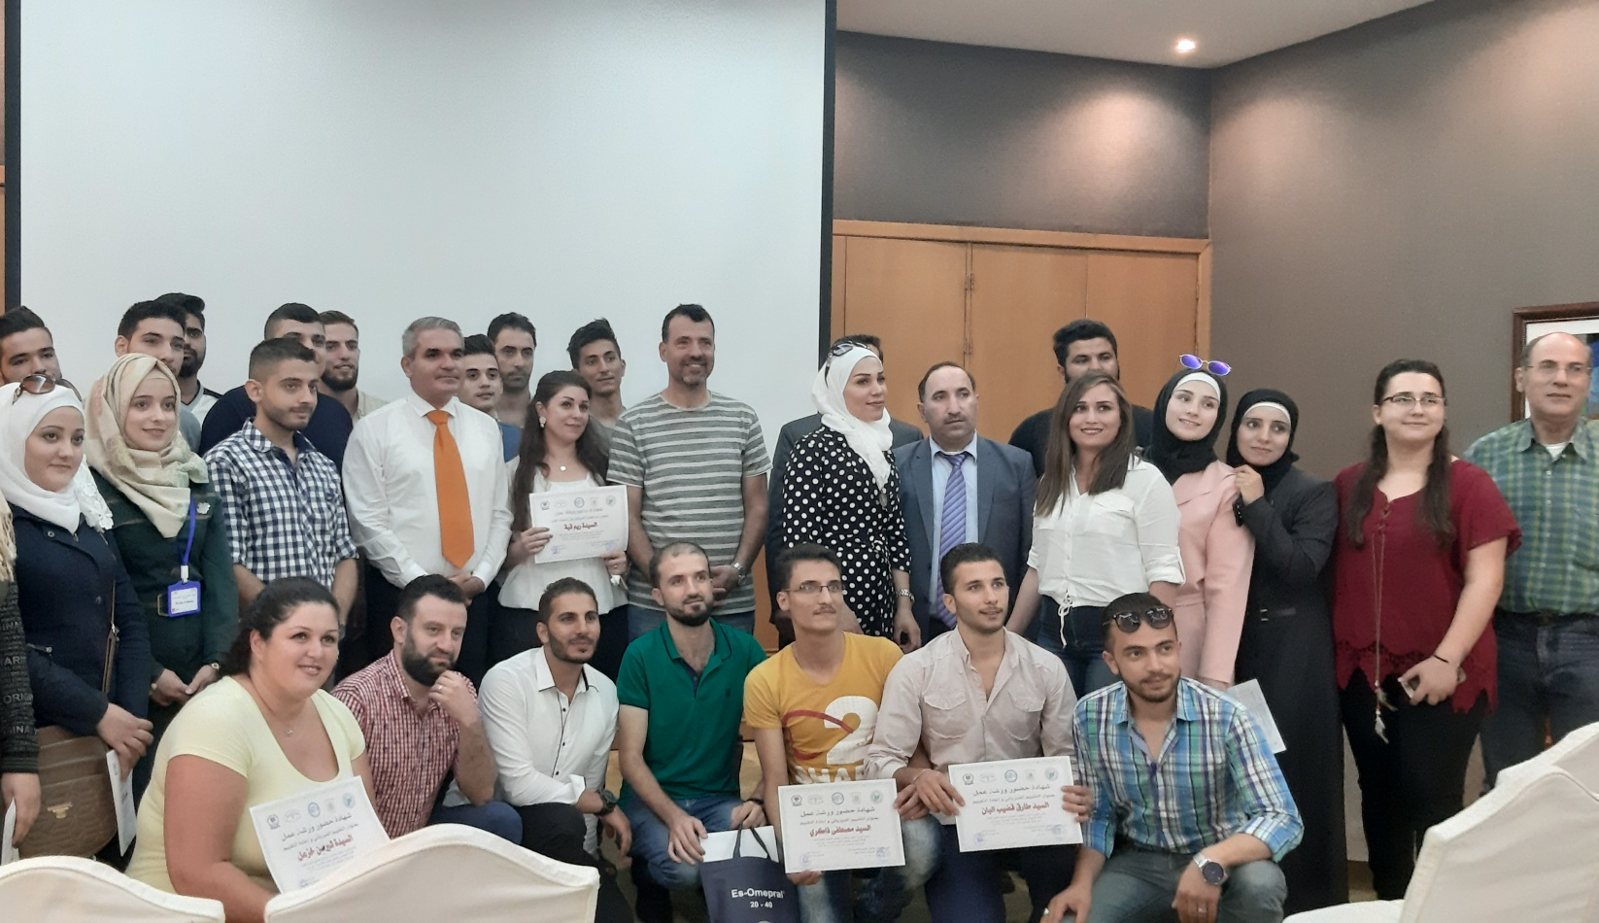
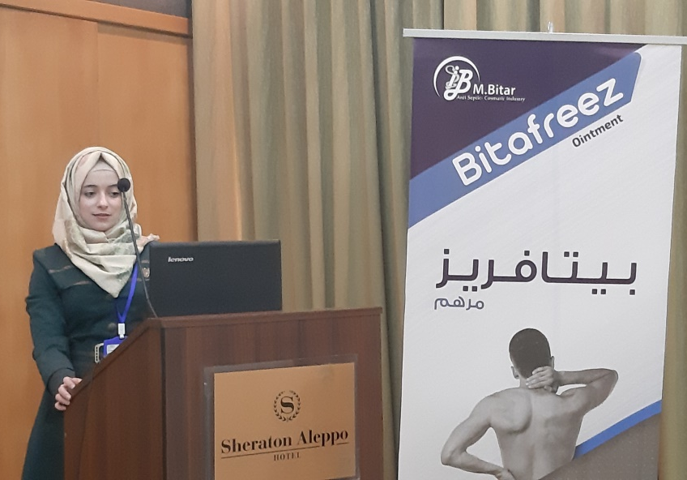
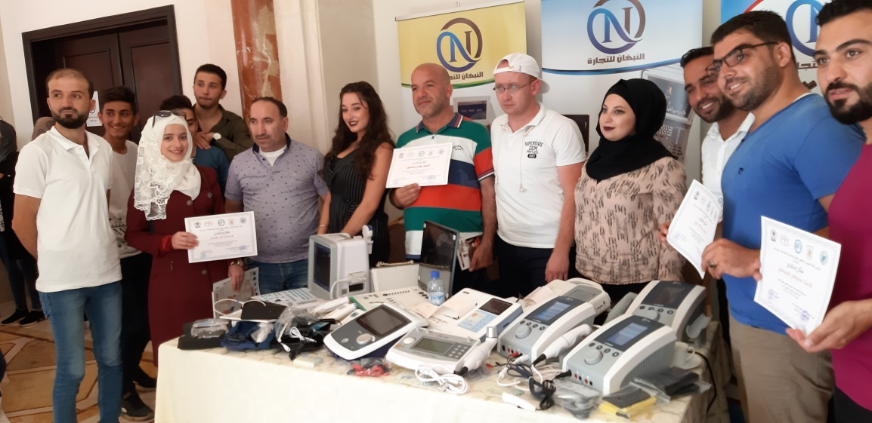

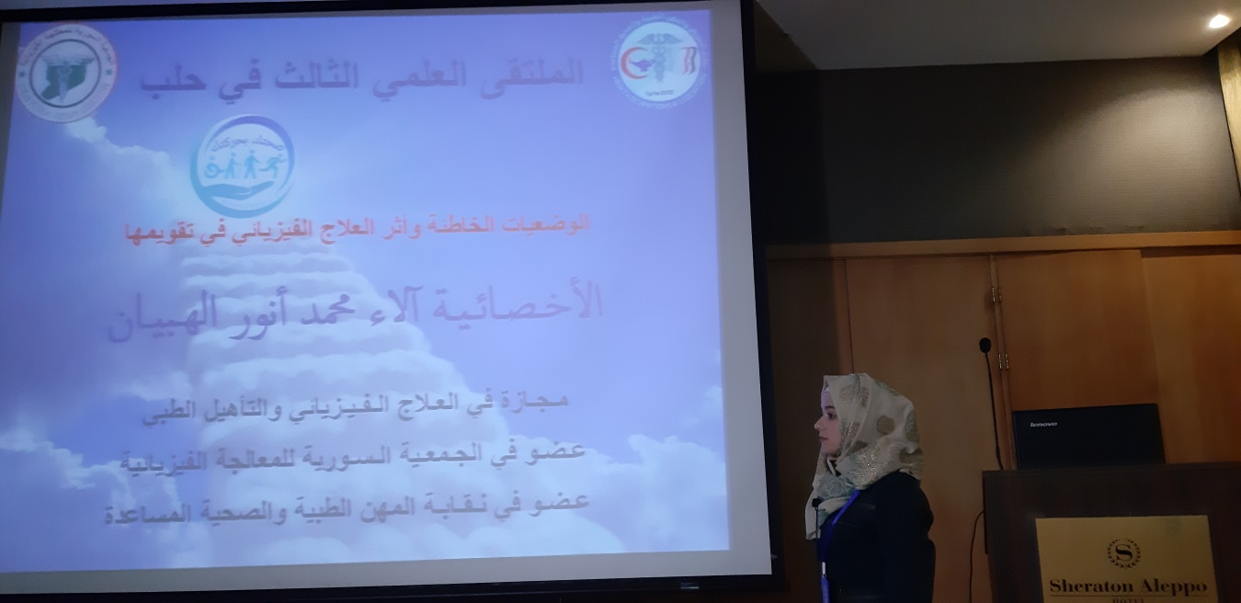

Slide 4
*العلاج الفيزيائي: يعتبر تخصص العلاج الطبيعي من التخصصات المطلوبة بشكل كبير في المجتمع، وبشكل خاص مع زيادة انتشار استخدام وسائل التكنولوجيا الحديثة التي تؤدي إلى إلحاق الضرر في الجهاز العضلي.
كما تلعب مهنة العلاج الطبيعي دوراً أساسياً في تطوير وتقديم الرعاية الصحية سواءً للأصحاء كطريقة وقائية، أو للمرضى كوسيلة علاجية في مختلف التخصصات الطبية.
و هو تشخيص وعلاج الحالات المرضية والمشاكل والاضطرابات الحركية
وتأهيل المصابين باستخدام مختلف الوسائل الفيزيائية والتمارين العلاجية
هو أحد فروع المهن الطبية
باستخدام وسائل طبيعية من خلال فهم حركة الجسم
وتخفيف وتصحيح آثار الإصابة والمرض

Slide 5
إرشاد المريض بكيفية التعامل مع حالته
أمراض ومشاكل المسنين
التأهيل قبل وبعد العمليات الجراحية
التأهيل قبل وبعد عمليات بتر الأطراف
أمراض ومشاكل العمود الفقري
تعزيز المحافظة على اللياقة الصحية والعضلية
أمراض ومشاكل الجهاز التنفسي
أمراض ومشاكل الجهاز الدوراني؛
أمراض ومشاكل الجهاز الجهاز العضلي الهيكيلي
العلاج الفيزيائي

Slide 6
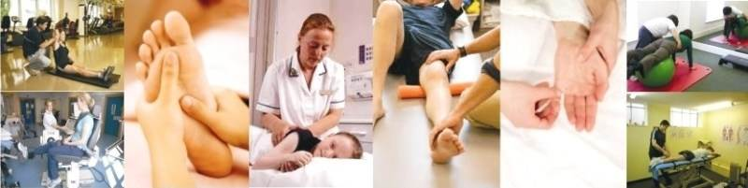
يعتبر تخصص العلاج الطبيعي من أكثر التخصصات المطلوبة في المجتمع، وخاصةً نتيجة تزايد إصابات الجهاز العضلي الناجمة عن استعمال وسائل التكنولوجيا الحديثة بشكل خاطئ
تلعب مهنة العلاج الطبيعي دوراً أساسياً في تطوير وتقدم الرعاية الصحية سواءً للأصحاء كطريقة وقائية، أو للمرضى كوسيلة علاجية في مختلف التخصصات الطبية

Slide 7
أهداف العلاج الفيزيائي:
الحماية: حماية الشخص من الإصابة
العلاج والتأهيل (الإصابات الحادة والمزمنة)
التوعية(الوضعيات الخاطئة وتصحيح القوام)

Slide 8
بين الإصابات والعلاج الفيزيائي :
هكذا نقوم بالرياضة السليمة
محاور المحاضرة:
دور العلاج الفيزيائي في الوقاية من الإصابات (شخص سليم)
دور العلاج الفيزيائي معالجة الشخص المصاب(آلام مزمنة)
دور العلاج الفيزيائي في تأهيل الشخص المصاب(طور التأهيل بعد الانتهاء من الإصابة)

Slide 9
الفئات العمرية
كيفية منع حدوث الإصابات في الصالات الرياضية
للفتيان بجيل 13-14 عاماً
تعتبر الإصابات الرياضية أمرا أكثر تعقيداً.
سن 60عاماً،
يكون هنالك ارتفاع حاد في معدل الإصابات في الأنسجة الرخوة.
عمر الـ 45 عاماً وما فوق،
دافعهم الأساسي من وراء بناء الكتل العضلية، هو دافع "جمالي وتجميلي" فقط.
يجب أن يكون الهدف الرئيسي من التمارين الرياضية:هو تحسين اللياقة البدنية العامة والقدرة الهوائية (Aerobic)،
وهما من القدرات الضرورية في مثل هذا الجيل.
عند البدء بالتدرب في الصالات الرياضية لأول مرة في هذا الجيل، يكون هؤلاء الأشخاص أكثر عرضة للمخاطر والإصابات المختلفة.
ومع التقدم بالسن، يزداد الخطر، في حال لم يتم توجيههم وإرشادهم بالشكل الملائم من قبل الأخصائي
من الممكن ان تحصل إصابة كامنة (Latent) في الظهر، الركبة وغيرها، بحيث من الممكن أن تتفاقم بعد التمارين الغير هادفة لتأهيل الإصابة والجهد المستمر عليها.
عندما يبدأ الفتيان بالتدرب في صالات الرياضة،
فإنهم يفعلون ذلك دون وجود إرشاد مناسب، ومن الممكن أن يقوموا برفع أوزان ثقيلة جدا بالنسبة لوزن جسمهم، مما قد يؤدي إلى حدوث الإصابات

Slide 10
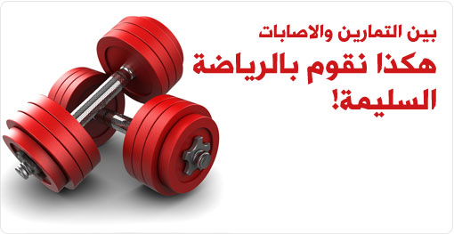
حالات خاصة(إصابات في الصالة الحركية)
يتخوف الرياضيون الذين تعرضوا للإصابات الرياضية من تلقي العلاج بسبب :
الخوف من زيادة الوزن
انخفاض الكتلة العضلية
إن امتناع الرياضيون من تلقي العلاج أو تأجيله يؤدي إلى:
تضرر الأنسجة الرخوة بشكل مزمن،
كما أن الإصابة قد تتفاقم عند الضغط على المنطقة المصابة.
على سبيل المثال:
عند رفع الأثقال وفي التمارين التي تشمل حركات ديناميكية مع مقاومة

Slide 11
هل نحن معرضين للإصابة في الصالات الرياضية فقط ؟؟
لا لسنا معرضين للإصابة في صالات الرياضة فحسب،
بل عندما نقوم بإجهاد العضلات بالأعباء المنزلية
بالإضافة عندما نمارس الألعاب الرياضية الأخرى :
وممارسة الأنشطة اليومية والأنسجة لا تمتلك القدرة والمرونة الكافية .
و تمارين الإحماء الغير كافية
كلعبة كرة القدم وكرة السلة، اللتين تخبئان في طياتها مخاطر العديد من الإصابات، بسبب قلة اللياقة البدنية،
والرغبة باللعب أكثر وأسرع وبناء بنية عضلية أكبر مما لا تسمح به اللياقة البدنية.

Slide 12
ماذا أفعل قبل التمرين لتجنب الإصابة؟؟
من المستحسن القيام بنشاط بدني أكثر من مرة أسبوعياً، وعدم التخلي عن تمارين الإحماء الديناميكية الموصى بها التي تشمل الهرولة وتمارين التمطيط و تغيير الوضعية.
الهرولة في المكان- لمدة 10دقيقة.
المشي المدموج بتمارين أخرى مثل : لمشي مع شد الركبة إلى الصدر كل خطوتين.
الركض ورفع القدمين باتجاه الأرداف.الركض إلى الامام مع رفع الركبتين باتجاه الصدر
تعتبر عملية الإحماء الديناميكي أمرا ضرورياً قبل التدريب، لأنها تهدف لتقليل مخاطر التعرض للإصابة.
بالمجمل، يحتاج كل شخص منا لنحو 5 دقائق الإحماء مقابل كل نصف ساعة من النشاط
ليست هنالك أهمية كبيرة لتمارين الشد (الليونة) قبل التدريب، بل من المفضل القيام بهذه التمارين عند الانتهاء من التدريب، بغية الحفاظ على مجال والتأكد من عدم تراكم حمض اللاكتيك (Lactic acid ) في العضلات.

Slide 13
ماهي التمارين الواجب القيام بها خلال ممارسة التمارين؟؟
الانتباه لإحماء جميع البنى العضلية ابتداءً من تمارين
(العمود الرقبي ,الأطراف العلوية ,الجذع , الأطراف السفلية).
التدرج في حمل الأوزان (تنظيم بروتوكول أسبوعي يتضمن البنى العضلية المستهدفة ,الأوزان , عدد التكرارات)
الانتباه للوضعيات المتخذة أثناء القيام بالتمرين.
(العمود الظهري والركبتين)
إيقاف النشاط الرياضي بشكل مباشر عند الشعور بالألم لتجنب إجهاد العضلة وعدم حدوث إصابة مزمنة

Slide 14
ماذا أفعل بعد التمرين للمحافظة على الأداء الصحيح؟؟
لا يخلو المشي والركض من مخاطر واحتمالات التعرض للإصابات بالنسبة لكبار السن.
ففي كثير من الحالات التي تلي المشي والركض، نلاحظ الشعور بالألم في الركبتين، خصوصاً عند صعود الدرج،
بالامكان من خلال التعاون مع المعالج الفيزيائي انتقاء مجموعة من تمارين التقلص الثابت التي تلائم نوع المشكلة الخاصة التي يعاني منها، مثل تمارين الاسترخاء أو التوازن، لمدة 30 ثانية - حتى 3 مرات
ينبغي القيام ببعض تمارين الإرخاء و الاستطالة بغية تجنب شد العضلات والشعور بالألم.
بعد الإحماء الديناميكي، وعند الانتهاء من التدريب، ينبغي القيام بتمارين التمطيط

Slide 15
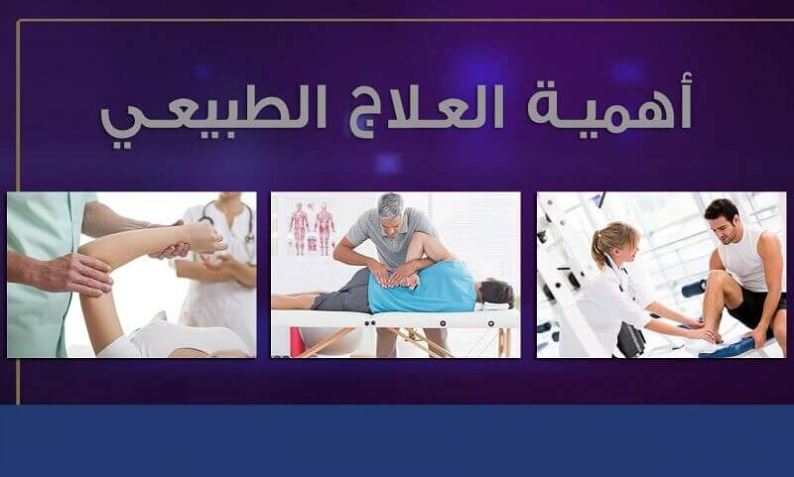
يبقى المبدأ الأساسي الذي يجب الاعتماد عليه هو تحقيق الهدف دون تحفيز الإصابات القديمة، ودون التسبب بحصول إصابات جديدة.
يساهم دمج العلاج الفيزيائي مع التأهيل الحركي في عملية علاج هذه الاصابات، و تحسين جودة العلاج ونجاحه، ويؤدي للحصول على نتائج أفضل وبسرعة أكبر.
وندعمها بأمثلة عن اضطرابات توازن الهيكل العظمي التي من الممكن أن تسبب مشاكل وتتفاقم أثناء التدريب في صالات الرياضة:
مشاكل في العمود الفقري؛
فتق نواة لبية (ديسك رقبي و ديسك قطني )
التهاب أوتار المحفظة المفصلية
الجنف (Scoliosis) –
الحداب (Kyphosis) –
مشاكل في الركبتين
مشاكل في الكاحلين

Slide 16
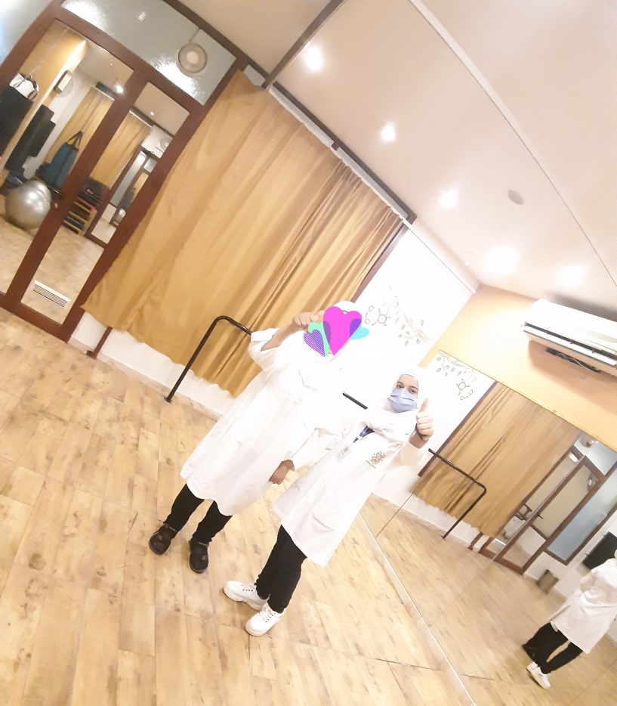
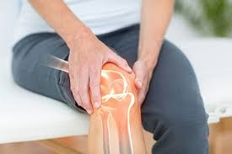
يكون في هذه الحالات مجال للتعاون مع المعالج الفيزيائي الذي يهتم بتسكين المناطق المؤلمة وتحرير الأنسجة الرخوة وجعل المناطق المصابة أكثر ليونة لاستعادة الحياة الوظيفية
فبذلك يمكن تكوين صيغة للتعاون بين المعالج الفيزيائي والمدرب في القاعة الرياضية،

Slide 17
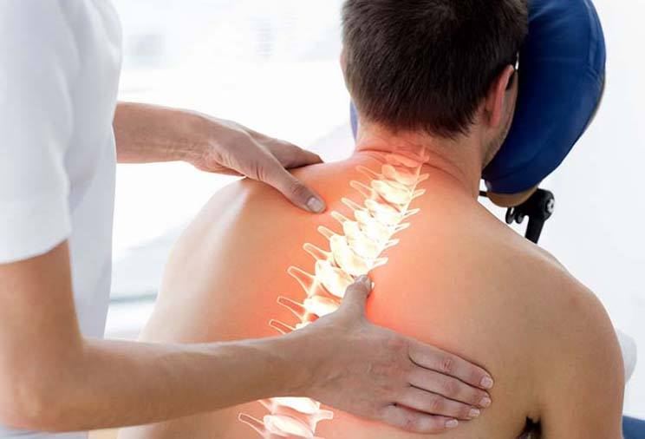
الدمج بين العلاج الفيزيائي و تمارين اللياقة
يقوم المعالج الفيزيائي بإجراء فحوص تتعلق بعدة عوامل مثل :
شدة الألم وتمركزه ومشاكل المفاصل
والاصابات الرياضية وثبات المفاصل ومرونة وقوة العضلات ،
إضافة إلى ذلك، بوسعه تشخيص المشاكل الوظيفية التي تقيد المتدرب وتحد من إمكانياته، ووفقا لنتائج هذه الفحوص، يقوم بملاءمة برنامج التدريب الذي سيساعده على تحسين أدائه.
كذلك، واعتماداً على نتائج الفحوص المختلفة، بالإمكان إعداد برنامج يهدف لتقوية العضلات الضعيفة وإرخاء العضلات المتصلبة (muscle fever/ Delayed onset muscle soreness).
وبشكل عام، بإمكان العلاج الفيزيائي والتأهيل الحركي أن يساهم في رفع مستوى التوازن لموازنة المفاصل بشكل خاص، والجسم بشكل عام.

Slide 18
ما العمل في حالات الإصابة؟
التوصيات والمقترحات
في حال تعرضتم للإصابة أو كنتم تشعرون بألم أو بمحدودية الحركة، فاحرصوا، أولاً، على الراحة.
في حال لم يزل الألم، لا تكثروا من استخدام العضو المصاب والمؤلم.
عليكم استشارة المعالج الفيزيائي ليتخذ القرار حول ما الذي يجب تغييره في التدريب، بغية عدم وقف النشاط البدني بشكل مطلق.
فهدفنا استعادة حركة المفاصل الميكانيكية وليس تثبيتها وتحديد حركتها
وأخيراً، فإن الأهم من كل ذلك هو أن تصغوا إلى جسدكم، وألا تدعوا إصابة بسيطة، تتحول إلى إصابة مزمنة.

Slide 19

من حماه أبي الفداء
شكراً لإصغائكم
ودمتم سالمين

Slide 20


